Slide 1
クラブビジョン策定
について
ビジョン策定委員会
片山 勉

Slide 2
国際ロータリー（RI)のビジョン声明
私たちは、世界で、地域社会で、
そして自分自身の中で、持続可能な良い変化を生むために、人びとが手を取り合って行動する世界を目指しています。
（期間：2017～18年度から３年間）

Slide 3

国際ロータリー（RI）の戦略的目標
（期間：2015～16年度から4年間）
『価値観を行動に』
クラブのサポートと強化
人道的奉仕の重点化と増加
公共イメージと認知度の向上

Slide 4
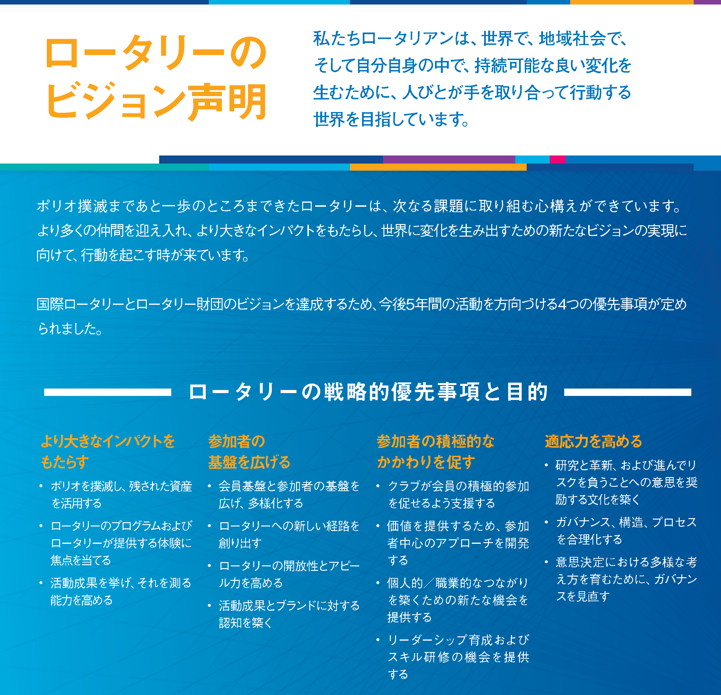
国際ロータリー（RI）の戦略的目標
（期間：2019～20年度から5年間）
『ロータリーの
戦略的優先事項と目的』
より大きなインパクトをもたらす
参加者の基盤を広げる
参加者の積極的なかかわりを促す
適応力を高める

Slide 5
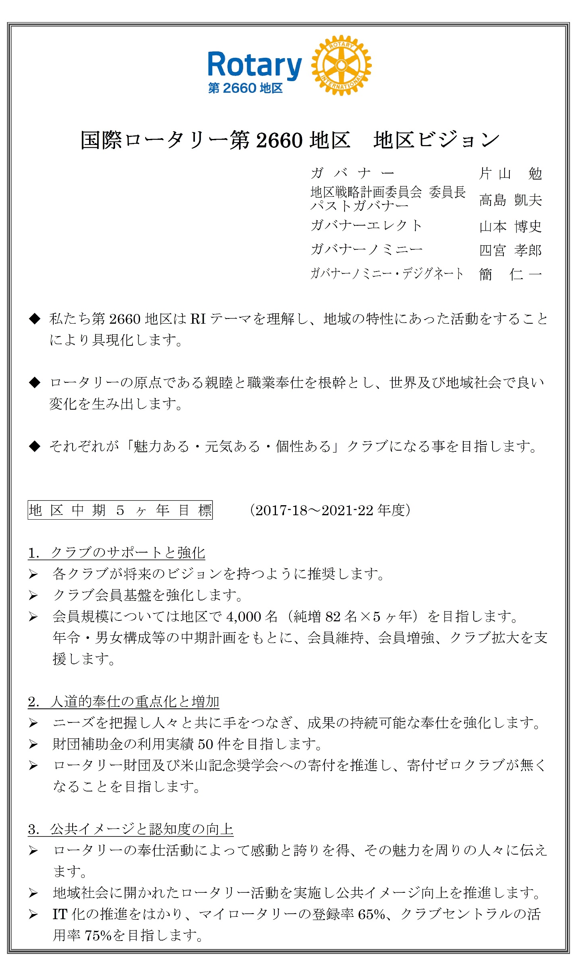
地区のビジョン声明
（期間：2017～18年度から5年間）
不変なもの⇒地区ビジョン
クラブが主権者であり、
地区はクラブを支援する
ロータリーの理念
ロータリーの目的
ロータリーの中核的価値観
四つのテスト

Slide 6
地区のビジョン
未来を見据えながら進化させるべきもの⇒中期５ヵ年目標
私たち第2660地区はRIテーマを理解し、地域の特性に
あった活動をすることにより具現化します。
ロータリーの原点である親睦と職業奉仕を根幹とし、
世界及び地域社会で良い変化を生み出します。
それぞれが「魅力ある・元気ある・個性ある」クラブに
なる事を目指します。

Slide 7
四宮ガバナーの年次目標と強調事項
年次目標
1.クラブビジョンの策定
2.会員基盤の強化
クラブへ強調事項
①効果の持続性が期待される有意義な奉仕事業
②ロータリーファミリーの絆を深める
③ロータリー賞の獲得を目指す

Slide 8
クラブビジョン紹介①
新しい多くの会員を迎え、
「共に育つ」という考えのもと
奉仕活動への熱い情熱をいだき、
行動するクラブづくりをめざす！

Slide 9
クラブビジョン紹介②
１．ロータリーの使命を理解し、職業を通じ社会に貢献します。
２．会員の個性を重んじ、奉仕活動を通じ友情を育みます。
３．会員増強と会員研修を両輪とし、会員基盤の拡充を
推進します。
４．衛星クラブ、ローターアクトクラブ、インターアクト
クラブと連係し、奉仕活動を通じ感動を共有します。
５．ロータリークラブの活動を積極的に広報すると共に、
多くの関係機関、関係者と交流し、社会に良い変化を
もたらすよう努めます。

Slide 10
クラブビジョン紹介③
社会のリーダーとしての見識、品位、および寛容の精神を持った人材が、ロータリー精神の源泉である親睦と職業奉仕を基本に集い、互いに切磋琢磨し成長する中で、世界の平和と人々の幸福のために、他のロータリークラブの規範となる人道的奉仕活動を続ける団体。

Slide 11
クラブビジョン紹介④
ロータリーの未来基盤を作り上げるために、会員相互が連携を図り、役割を励行し、前向きな変化を遂げ、今日私たちが直面する様々な課題に、勇気と希望、そして創造性をもって、正面から立ち向かい解決する意欲を引き出し、更なる盤石なクラブの創造を目指します。

Slide 12
クラブビジョン策定について
なぜ必要なのか？
クラブのあるべき姿を明確にすることにより
「魅力ある・元気ある・個性ある」
クラブとして、繁栄させることができる。
「持続可能なクラブの方向性」の明確化。
クラブの自己評価・変化を受け入れる。

Slide 13
クラブビジョン策定について
ビジョンは
理念ではありません

Slide 14
ロータリーの理念
ロータリーの理念
ロータリーの目的
標語
モットー
四つの
テスト
中核的
価値観

Slide 15
ビジョンは理念ではありません
理念
ビジョン
（成長目標）
戦略計画
（行動計画）

Slide 16
戦略計画 紹介①
中期ビジョン達成のために、大きな課題である「会員基盤の拡充（会員増強と会員研修）」と「関係クラブ支援・拡充」の２点を戦略テーマとし、毎年の戦略計画委員会において、中長期の観点で計画立案＆実践を推進していきます。

Slide 17
戦略計画 紹介②
入会候補者とつながる
入会候補者情報を管理する
新会員が溶け込みやすい環境をつくる
活気あるクラブをつくる
時代に即したクラブにする

Slide 18
戦略計画 紹介③
①地区内の中堅クラブを目指す。
※会員増の為、具体的な目標値を示す。
②奉仕活動は出来るだけ全員参加しよう。
※若手会員を育てる。
※奉仕活動の本質を考え活動する。
今後もこの２つの活動目標を持続発展させる。

Slide 19
戦略計画 紹介④
５人純増
戦略計画委員会と会員増強委員会が会員増強特別委員会を
立ち上げ、会員から候補者の情報を募り、毎月進捗の報告
と情報の交換を行い志気を高めながら行う。
毎月メディア紹介
奉仕活動や例会の様子などを積極的にホームページや
フェイスブック・クラブセントラルにアップする。
リーダ育成プログラム
会員に意識アンケートを行いロータリーの問題点や価値観
を調査し、楽しく価値のあるロータリークラブの在り方を模索。

Slide 20
ビジョン策定の際、考慮すべきキーワード
ビジョン
スキル
ストーリー
リソース
スケジュール

Slide 21
ビジョン策定の際、考慮すべきキーワード
ビジョン
年数をかけて成し遂げる目標。
変革後のクラブがどのような状態なのかを表す。
自クラブの個性を引き出すビジョン策定のために
クラブの現状を把握し変化を受け入れる。
ビジョンの策定後、例会場に掲示。

Slide 22
ビジョン策定の際、考慮すべきキーワード
スキル
意欲・適応力を高める（会員の支持と参加）。
クラブで会員満足度アンケートを実施。

Slide 23
ビジョン策定の際、考慮すべきキーワード
ストーリー
どうすればビジョンを行動に繋げられるか。
自身の、クラブの成長・繁栄によって、
楽しく役に立つことができる。
単年度と継続性の実現に向けたストーリー。

Slide 24
ビジョン策定の際、考慮すべきキーワード
リソース＝
人材
資金
情報源
My ROTARYで提供される参考資料
「パートナー」・「ロータリーボイス」。
地区補助金（DG)・地区活動資金（DDF)。
クラブで会員満足度アンケートを実施。
⇒ビジョン策定の第一ステップ。

Slide 25
アンケート（案）をご覧ください。
「会員満足度アンケート」実施の留意点
  ・無記名による、クラブ会員の全員に実施。
  ・例会で主旨を説明し、項目を読み上げながら、
  その場で回答してもらうことが望ましい。
  欠席者に対しては書面を届け回答してもらう。
  ・アンケート結果は集計・分析後、早めに会員全員に
  例会や書面でフィードバックする。
  ・個人情報の守秘に留意する。
  ・できれば定期的に（一年に一回）実施し、
  進捗の確認や変化を理解し、次に繋げる。

Slide 26
ビジョン策定の際、考慮すべきキーワード
スケジュール
具体的な中長期 行動計画を立てる。
中期目標に含むべき課題。
・会員基盤の強化（維持・増強・拡大・多様性）
・財務の健全性と永続性
・奉仕活動のあり方（ニーズと成果）
・数値目標を掲げる

Slide 27
ビジョン策定の際、考慮すべきキーワード
ビジョン
成長目標
スキル
ストーリー
リソース
スケジュール
行動計画

Slide 28
2018-19年度 ロータリー賞からの分析

Slide 29
クラブビジョン策定委員会の構成
≪構成≫
会長・直前会長・次年度会長・次々年度会長が適任。
ビジョンと中期目標が一体となる必要がある。
単年度制と継続性を考慮した委員会構成。

Slide 30
戦略計画委員会（仮称）の構成と活動内容
≪委員会構成≫
現・前・次期・クラブリーダーと多様性を含む継続性を重視した委員会構成。
≪活動内容≫
中期計画でありクラブの周年（5年）を飾る計画。
中期計画の検証。
・会員基盤の強化（維持・増強・拡大・多様性）
・奉仕活動の見直し（ニーズと成果）
・PDCA手法による検証（目標管理と進捗管理の可視化）

Slide 31
最後に･･････
会長テーマ、クラブの活動計画及びクラブビジョンと
中期計画には必然的に繋がりが含まれることでしょう。
クラブビジョンと中期計画の策定に主体的に取り組んでいただき、「魅力ある・元気ある・個性ある」クラブとして活躍されますことを願っています。
地区はアドバイスやリソース（情報源）提供し、
クラブを支援します。

Slide 32
ご清聴ありがとうございました。
ビジョン策定委員会
片山 勉

